Slide 1
实用操作系统概念
张惠娟 王冬青
Ms.zhj@163.com
Wang.box@163.com

Slide 2
内容框架
概述
体系结构
进程管理
内存管理
文件管理
外设管理

Slide 3
内容
Ch9 : Memory Management
Ch10: Virtual Memory

Slide 4
Ch 9: Memory Management
引言
存储管理思想
连续分配方式
常用分区算法
内存扩充技术
离散分配方式
虚拟存储器

Slide 5
Ch 9: Memory Management
引言
存储管理思想
连续分配方式
常用分区算法
内存扩充技术
离散分配方式
虚拟存储器

Slide 6
引言
程序执行之前
程序链接技术
程序装入技术

Slide 7
引言
程序执行之前
程序链接技术
程序装入技术

Slide 8
程序执行之前
User programs go through several steps before being executed.
  第一步：编译
  编译程序将用户代码编译成若干个目标模块
  第二步：链接
  链接程序将编译后形成的一组目标模块，以及所需要的库函数链接在一起，形成完整的装入模块
  第三步：装入
  由装入程序将装入模块装入内存

Slide 9
程序执行之前
库
链接
程序
装入
模块
装入
程序
编译程序产生的目标模块
……
第一步
第二步
第三步

Slide 10

引言
想了解更多关于链接和加载的知识，可阅读John R.Levine的《Linkers&Loaders》

Slide 11
程序执行之前
地址表现形式
  符号（源程序中）
  可重定位的地址（目标模块）
  装入模块（相对地址）
  绝对地址（内存映像）

Slide 12
引言
程序执行之前
程序链接技术
程序装入技术

Slide 13
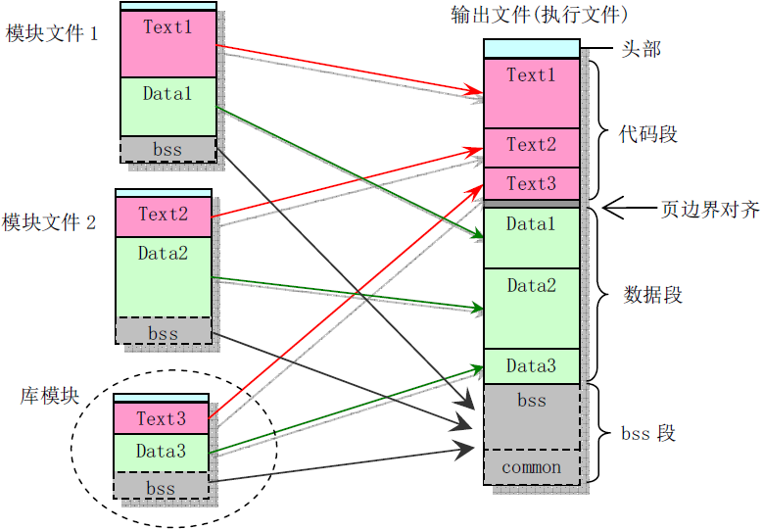
链接操作

Slide 14
程序链接技术
  根据链接时间不同，分为
    静态链接
    程序运行之前，将各目标模块及所需函数，链接成为一个完整的装入模块，以后不再拆开。
    动态链接
      装入时动态链接
    一组目标模块，在装入内存时，边装入边链接。
      运行时动态链接
    程序执行中需要该目标模块时，才进行链接。

Slide 15
程序链接技术
  链接解决的问题
    对相对地址进行修改
    变换外部调用符号

Slide 16
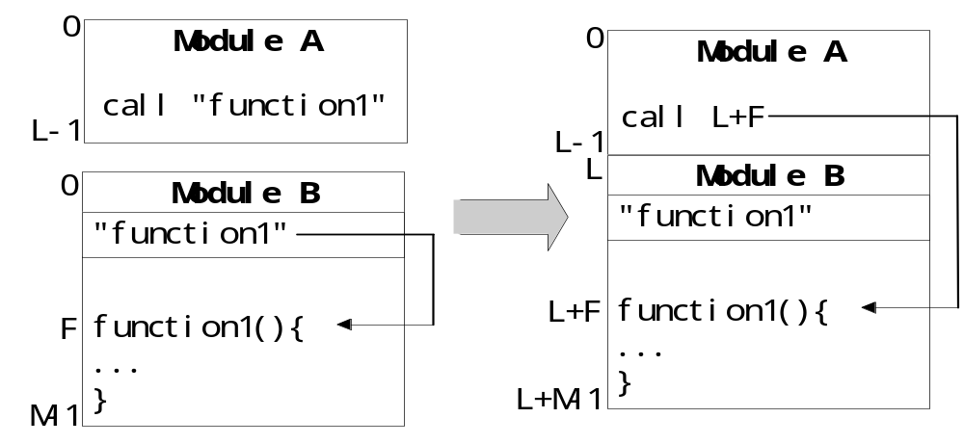
程序链接技术

Slide 17
引言
程序执行之前
程序链接技术
程序装入技术

Slide 18
程序装入技术
程序装入技术
  地址空间(逻辑地址)和存储空间(物理地址)
  常用程序装入技术

Slide 19
程序装入技术
引入地址空间的原因
  安全性
  如用户程序可以直接寻址物理内存，有可能会破坏操作系统（有意或无意）。
  并发度
  采用程序的逻辑地址空间可以较方便的同时运行多个程序。

Slide 20
程序装入技术
  地址空间(逻辑地址)和存储空间(物理地址)
  名空间
  把程序中由符号名组成的空间称为名空间
  逻辑地址空间和存储空间
  逻辑地址空间(简称地址空间)是逻辑地址的集合，物理地址空间(简称存储空间)是物理地址的集合。各进程的地址空间是相互独立的。

Slide 21
地址空间和存储空间
程序装入技术
0
0
符号指令
数据说明
I/O说明
目标程序
（装配模块）
x
1MB
名空间
地址空间
存储器的物理抽象
存储空间

Slide 22
程序装入技术
常用程序装入技术
  地址再定位技术
    将逻辑地址和物理内存地址对应起来的过程；
    地址再定位由操作系统中的装入程序来完成。
  常用程序装入技术
    绝对装入技术
    可重定位装入技术

Slide 23
程序装入技术
绝对装入技术
  也称为固定地址再定位，程序地址再定位在执行之前被确定，也就是在编译链接时直接制定程序在执行时访问的实际存储器地址。
  程序地址空间和内存地址空间是一一对应
  优点：
    装入过程简单
    缺点
  过于依赖于硬件结构，不适于多道程序系统

Slide 24
程序装入技术
可重定位装入技术
  可执行文件中，列出各个需要重定位的地址单元和相对地址值，装入时再根据所定位的内存地址去修改每个重定位地址项，添加相应偏移量
  两种地址再定位方式
  静态再定位和动态再定位

Slide 25
程序装入技术
静态再定位（静态映射）
  由装入程序在程序执行之前进行地址再定位，地址定位完成后，在程序执行期间不会发生变化。
  优点
  易实现，无需硬件支持
  缺点
    程序再定位后就不能移动，因而不能重新分配内存，不利于内存的有效利用。
    程序在存储空间中只能连续分配，不能分布在内存的不同区域。

Slide 26
程序装入技术
源程序
逻辑地址空间
物理地址空间
可变
0
Load A data1
data1 3456
Load A 200
3456
BA=1000
Load A 200
3456
。
。
100
1100
编译
连接
地址映射
1200
200

Slide 27
程序装入技术
动态再定位（动态映射）
  程序装入内存时，不修改逻辑地址，在访问物理内存之前，再实时地将逻辑地址转换成物理地址。
  优点
  程序在执行过程中可以移动，有利于内存充分利用。
  程序不必连续存放在内存中，可分散在内存若干个不同区域，只需增加几对基址或界限寄存器，每对寄存器对应一个区域。
  缺点
  需要附加硬件支持，实现存储管理的软件算法比较复杂。

Slide 28
逻辑地址空间
BR
物理地址空间
0
.
1000
.
.
.
1000
.
.
VR
100
1100
LOAD A 200
200
+
LOAD A 200
.
.
.
.
.
.
200
3456
.
3456
1200
.
.
.
.
.
.
.
.
1300
300

Slide 29
地址访问
地址保护
  界限寄存器（CDC 6600）
    定位寄存器和界限寄存器
    访问内存时，先利用定位寄存器将有效地址转换为物理地址，再将物理地址和界限寄存器比较
    上下限寄存器
  保护键（IBM 360）

Slide 30

地址访问

Slide 31
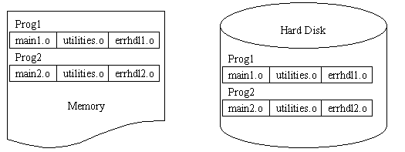
实例
静态链接、静态装入
既浪费硬盘空间，也浪费内存空间

Slide 32
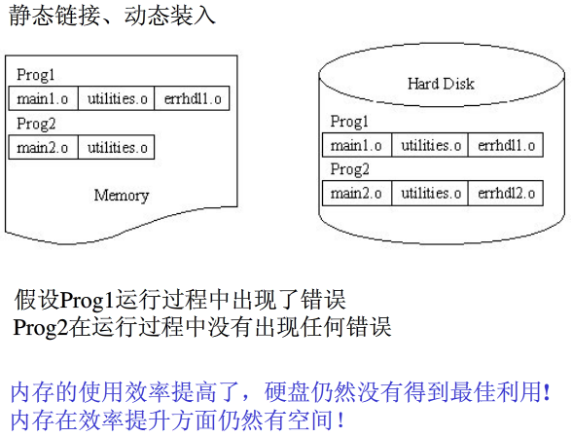
实例

Slide 33
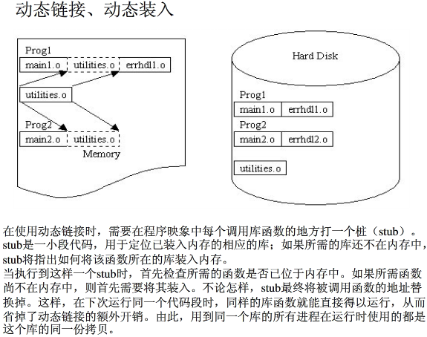
实例

Slide 34
Ch 9: Memory Management
引言
存储管理思想
连续分配方式
常用分区算法
内存扩充技术
离散分配方式
虚拟存储器

Slide 35
存储管理思想
存储组织
存储管理目的
存储管理任务
存储管理方案

Slide 36
存储管理思想
存储组织
存储管理目的
存储管理任务
存储管理方案

Slide 37
存储管理思想
存储组织
  存储器的功能是保存数据
  存储组织的功能
    在存储技术和CPU寻址技术许可的范围内，
    组织合理的存储结构，依据是访问速度匹
    配关系、容量要求和价格。

Slide 38
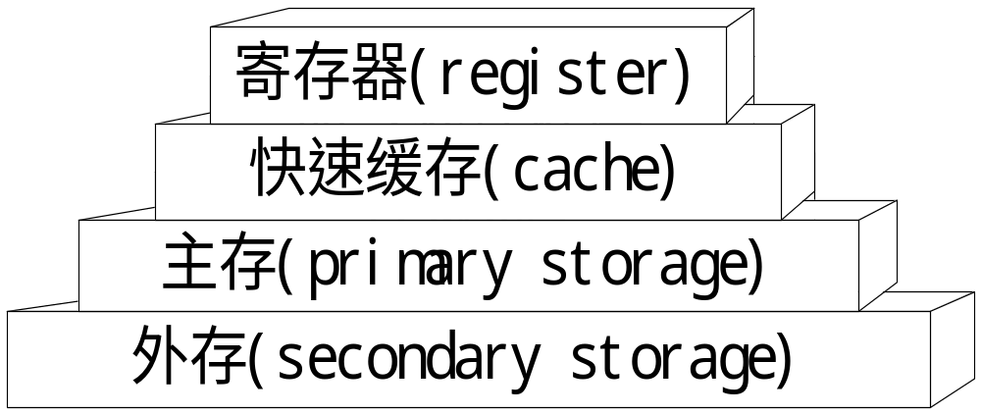
存储管理思想
存储层次结构

Slide 39
存储管理思想
存储组织
存储管理目的
存储管理任务
存储管理方案

Slide 40
存储管理思想
存储管理目的
  充分利用内存
  尽可能方便用户使用
  存储保护与安全
  共享与通信
  实现的性能和代价
  解决程序空间比实际内存空间大的问题

Slide 41
存储管理思想
存储组织
存储管理目的
存储管理任务
存储管理方案

Slide 42
存储管理思想
存储管理任务
  存储分配和回收
  存储共享
  存储保护
  存储器扩充

Slide 43
存储管理思想
存储组织
存储管理目的
存储管理任务
存储管理方案

Slide 44
存储管理思想
存储管理方案
  连续分配方式
    单一连续存储管理
    分区存储管理
  离散分配方式
    分页存储管理（分配单位是页）
    段式存储管理（分配单位是段）
    段页式存储管理
  虚拟存储器

Slide 45
Ch 9: Memory Management
引言
存储管理思想
连续分配方式
常用分区算法
内存扩充技术
离散分配方式
虚拟存储器

Slide 46
连续分配方式
基本思想
单一连续存储管理
分区存储管理

Slide 47
连续分配方式
基本思想
单一连续存储管理
分区存储管理

Slide 48
基本思想
基本思想
Main memory usually into two partitions:
  Resident operating system, usually held in low memory with interrupt vector.
  User processes then held in high memory

Slide 49
连续分配方式
基本思想
单一连续存储管理
分区存储管理

Slide 50
单一连续存储管理
单一连续存储管理
  基本思想
  整个内存空间分成系统区和用户区，系统区给操作系统使用，用户区给用户使用。
  适用场合
  最简单，适用于单用户、单任务的OS
  优点
    易于管理
  缺点
  对要求内存空间少的程序，造成内存浪费；程序全部装入，很少使用的程序部分也占用内存。

Slide 51
单一连续存储管理
0xFFF...
用户程序
位于RAM中的
操作系统
位于ROM中的
操作系统
用户程序
ROM中的
设备驱动程序
用户程序
位于RAM中的
操作系统
0
0
0

Slide 52
连续分配方式
基本思想
单一连续存储管理
分区存储管理

Slide 53
分区存储管理
基本原理
固定分区
动态分区
分区分配/释放问题
评价

Slide 54
分区存储管理
基本原理
固定分区
动态分区
分区分配/释放问题
评价

Slide 55
分区存储管理
基本原理
  把内存分为一些大小相等或不等的分区，每个应用进程占用一个或几个分区。操作系统占用其中一个分区。
  特点：
  适用于多道程序系统和分时系统
    支持多个程序并发执行
  问题：
  可能存在内碎片和外碎片。
  难以进行内存分区的共享。

Slide 56
分区存储管理
数据结构
分区表，或分区链表
  可以只记录空闲分区，也可以同时记录空闲和占用分区
  分区表可以划分为两个表格：空闲分区表，占用分区表。
  分区表中，表项数目随着内存的分配和释放而动态改变，可以规定最大表项数目。
  空闲分区表中按不同分配算法相应对表项排序。

Slide 57
分区存储管理
数据结构
  分区表
空闲区表
已分配区表
始址 | 长度 | 标志
15K | 23K | 未分配
48K | 20K | 未分配
98K | 12K | 未分配
 |  | 空
 |  | 空
始址 | 长度 | 标志
0K | 15K | J1
38K | 10K | J2
68K | 12K | J3
110K | 10K | J4
80K | 5K | J5
85K | 13K | J6

Slide 58
分区存储管理
基本原理
固定分区
动态分区
分区分配/释放问题
评价

Slide 59
分区存储管理
固定分区
  基本思想
内存划分为若干个固定大小的连续分区
    分区大小相等
    适合于多个相同程序的并发执行（处理多个类型相同的对象）。
    分区大小不等
    多个小分区、适量的中等分区、少量的大分区。根据程序的大小，分配当前空闲的、适当大小的分区。

Slide 60
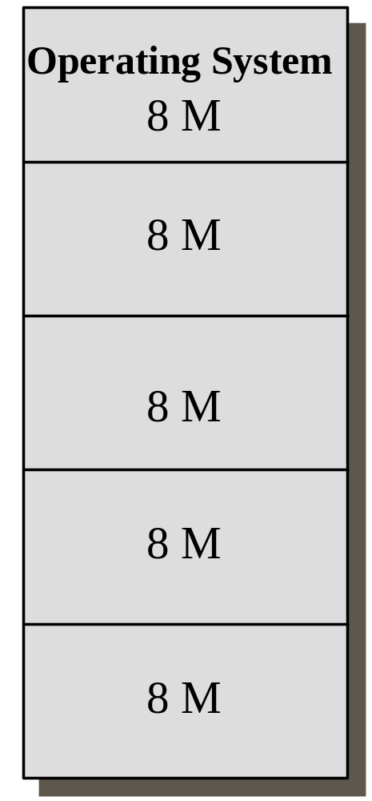
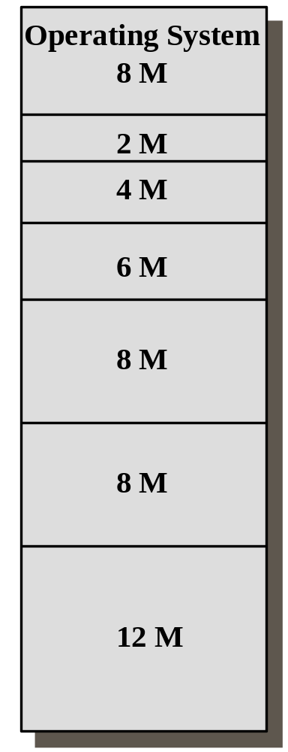
固定分区(大小相同)
固定分区(多种大小)

Slide 61
分区4
分区3
分区2
分区1
操作系统
分区4
分区3
分区2
分区1
操作系统
单个等待队列
多个等待队列

Slide 62
分区存储管理
固定分区
  优点
    比单一连续分配方法，内存利用率提高了
    可以支持多道程序
    实现简单
  缺点
    作业必须预先能够估计自己要占用多大的内存空间
    内碎片造成浪费
    分区总数固定，限制了并发执行的程序数目。

Slide 63
分区存储管理
基本原理
固定分区
动态分区
分区分配/释放问题
评价

Slide 64
分区存储管理
动态分区
  基本原理
在装入程序时按其初始要求分配，或在其执行过程中通过系统调用进行分配或改变分区大小。
  优点
没有内碎片
  缺点
有外碎片

Slide 65
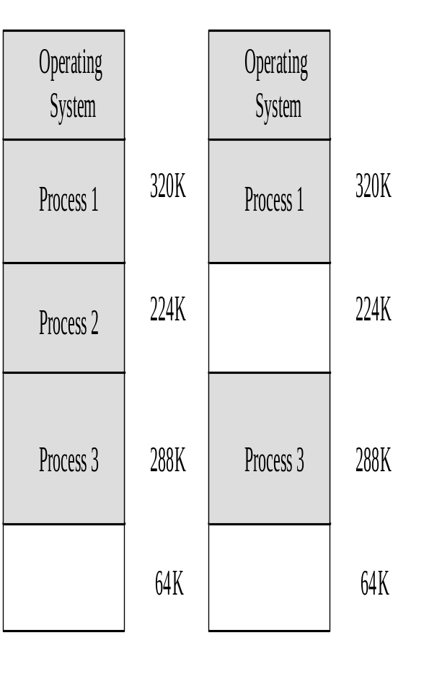
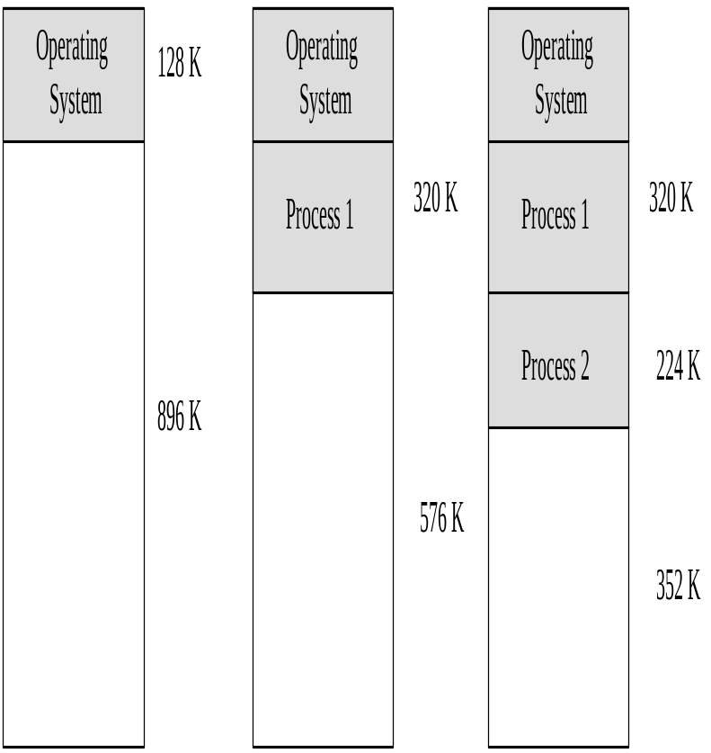
1
2
3
4
5

Slide 66
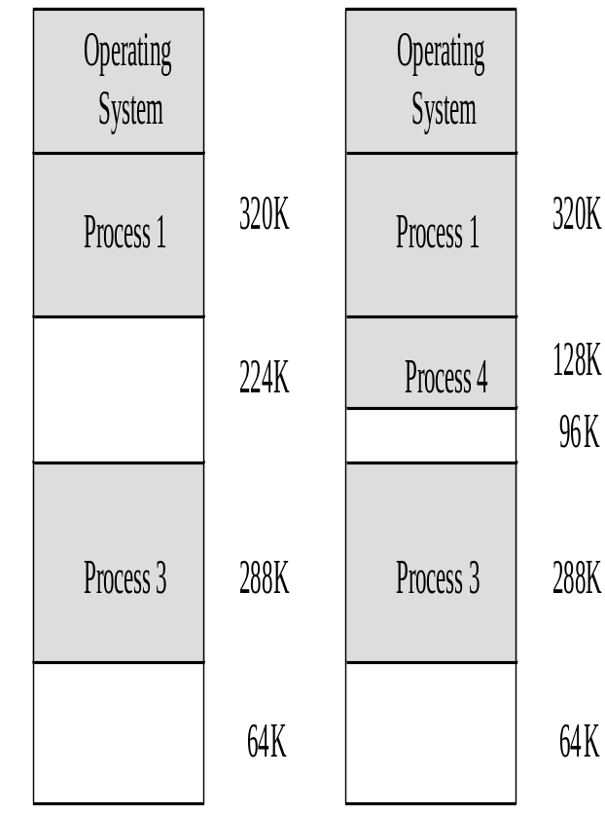
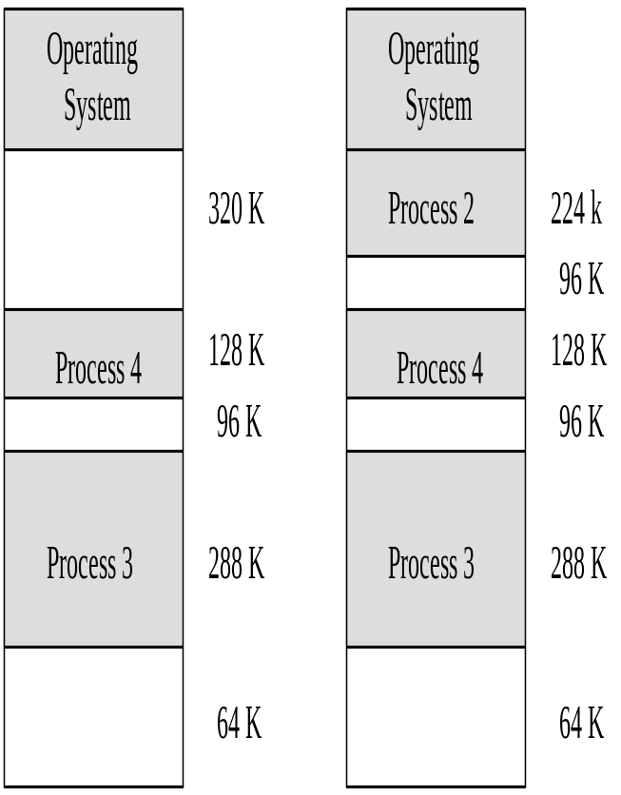
……
5
6
7
8

Slide 67
分区存储管理
基本原理
固定分区
动态分区
分区分配/释放问题
评价

Slide 68
分区存储管理
分区分配算法
寻找某个空闲分区，其大小需大于或等于程序的要求。若是大于要求，则将该分区分割成两个分区，其中一个分区为要求的大小并标记为“占用”，而另一个分区为余下部分并标记为“空闲”。分区的先后次序通常是从内存低端到高端。
分区释放算法
需要将相邻的空闲分区合并成一个空闲分区。(解决的问题是：合并条件的判断和合并时机的选择)

Slide 69
分区存储管理
基本原理
固定分区
动态分区
分区分配/释放问题
评价

Slide 70
分区存储管理
评价
  优点
    实现了主存共享，有助于多道程序设计
    动态分区主存利用率比固定分区高些
    相对于后面介绍的存储管理方式，本方案为实现分区分配所使用的表格，占用存储容量相对较少，算法也相对简单。
    实现存储保护的措施也比较简单。
    多重分区分配方案能实现对子程序、数据段的共享。

Slide 71
分区存储管理
  缺点
    主存仍不能充分利用，除了采用紧凑技术外，都存在着严重碎片。
    不能实现对主存扩充
    和单一连续分配一样，要求一个作业执行前必须全部装入主存。

Slide 72
Ch 9: Memory Management
引言
存储管理思想
连续分配方式
常用分区算法
内存扩充技术
离散分配方式
虚拟存储器

Slide 73
常用分区分配算法
最先适配算法
循环最先适配算法
最佳适配算法
最坏适配算法
分区算法存在的问题

Slide 74
常用分区分配算法
最先适配算法
  算法思想
  按分区先后次序，从头查找，找到符合要求的第一个分区。
  算法实质
尽可能利用存储区低地址空闲区，尽量在高地址部分保存较大空闲区，以便一旦有分配大空闲区要求时，容易得到满足。

Slide 75
常用分区分配算法
算法优点
  分配简单，合并相邻空闲区也比较容易。
算法缺点
  查找总是从表首开始，前面空闲区往往被分割的很小时，满足分配要求的可能性较小，查找次数较多。
解决方法
针对这个问题，对最先适应法稍加改进，就有了循环最先适应法。

Slide 76
常用分区分配算法
循环最先适应法
  算法思想
按分区先后次序，从上次分配的分区起查找（到最后分区时再回到开头），找到符合要求的第一个分区。
  算法特点
算法的分配和释放的时间性能较好，使空闲分区分布得更均匀，但较大的空闲分区不易保留。

Slide 77
常用分区分配算法
最佳适配算法
  算法思想
  在所有大于或者等于要求分配长度的空闲区中挑选一个最小的分区，即对该分区所要求分配的大小来说，是最合适的。分配后，所剩余的块会最小。
  算法实现
  空闲存储区管理表采用从小到大的顺序结构。

Slide 78
常用分区分配算法
优点
较大的空闲分区可以被保留。
缺点
空闲区是按大小而不是按地址顺序排列的 ，因此释放时，要在整个链表上搜索地址相邻的空闲区，合并后，又要插入到合适的位置。

Slide 79
常用分区分配算法
最坏适配算法
  算法思想
  分区时取所有空闲区中最大的一块，把剩余的块再变成一个新的小一点的空闲区。
  算法实现
  空闲区按由大到小排序。

Slide 80
常用分区分配算法
优点
分配时，只需查找一次，就可成功，分配算法很快。
缺点
最后剩余分区会越来越小，无法运行大程序。

Slide 81
空闲区表
0K
始址 | 长度 | 标志
15K | 23K | 未分配
48K | 20K | 未分配
80K | 30K | 未分配
 |  | 空
 |  | 空
J1
15K
38K
J2
48K
已分配区表
68K
始址 | 长度 | 标志
0K | 15K | J1
38K | 10K | J2
68K | 12K | J3
110K | 10K | J4
 |  | 空
 |  | 空
J3
80K
110K
J4
120K
最坏适配算法举例

Slide 82
新需求：
进程J5，需要5k空间
空闲区表
始址 | 长度 | 标志
15K | 23K | 未分配
48K | 20K | 未分配
80K | 30K | 未分配
 |  | 空
 |  | 空
最坏适配算法举例

Slide 83
空闲区表
0K
始址 | 长度 | 标志
15K | 23K | 未分配
48K | 20K | 未分配
80K | 30K | 未分配
 |  | 空
 |  | 空
J1
15K
38K
J2
48K
已分配区表
68K
始址 | 长度 | 标志
0K | 15K | J1
38K | 10K | J2
68K | 12K | J3
110K | 10K | J4
 |  | 空
J3
80K
85K
98K
110K
J4
120K
最坏适配算法举例

Slide 84
新需求：
进程J6，需要13k空间
空闲区表
始址 | 长度 | 标志
15K | 23K | 未分配
48K | 20K | 未分配
85K | 25K | 未分配
 |  | 空
 |  | 空
最坏适配算法举例

Slide 85
空闲区表
始址 | 长度 | 标志
15K | 23K | 未分配
48K | 20K | 未分配
85K | 25K | 未分配
 |  | 空
 |  | 空
0K
15K
38K
48K
已分配区表
始址 | 长度 | 标志
0K | 15K | J1
38K | 10K | J2
68K | 12K | J3
110K | 10K | J4
80K | 5K | J5
68K
80K
85K
98K
110K
120K
最坏适配算法举例

Slide 86
常用分区分配算法
分区算法中存在的问题
  碎片问题
  分区保护

Slide 87
常用分区分配算法
碎片问题
  经过一段时间分配、回收后，内存中存在很多很小的空闲块，小到不足以满足分配要求；但其总和满足分配要求。这些空闲块被称为碎片，碎片造成存储资源浪费（外碎片）。
  解决方法：紧凑技术
  通过在内存移动程序，将所有小的空闲区域合并为大的空闲区域。
  系统开销大
从而，引出了离散分配方式 。

Slide 88
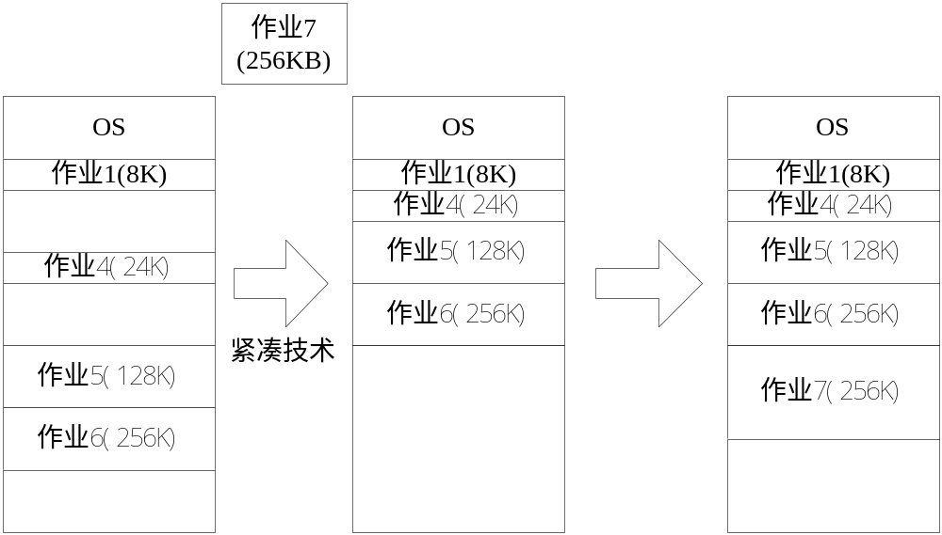

Slide 89
Ch 9: Memory Management
引言
存储管理思想
连续分配方式
常用分区算法
内存扩充技术
离散分配方式
虚拟存储器

Slide 90
内存扩充
问题提出
内存扩充
扩充技术
  覆盖技术
  交换技术
两种技术比较

Slide 91
内存扩充
问题提出
内存扩充
扩充技术
  覆盖技术
  交换技术
两种技术比较

Slide 92
内存扩充
问题提出
  一个作业的程序地址空间大于内存可使用空间时，该作业就不能装入运行；
  当并发运行作业的程序地址空间总和大于内存可用空间时，多道程序设计实现就会碰到非常大的困难。
  矛盾核心：大程序、小空间

Slide 93
内存扩充
问题提出
内存扩充
扩充技术
  覆盖技术
  交换技术
两种技术比较

Slide 94
内存扩充
内存扩充
借助大容量辅存在逻辑上实现内存扩充，来解决内存容量不足的问题。

Slide 95
内存扩充
问题提出
内存扩充
扩充技术
  覆盖技术
  交换技术
两种技术比较

Slide 96
内存扩充
问题提出
内存扩充
扩充技术
  覆盖技术
  交换技术
两种技术比较

Slide 97
内存扩充
覆盖技术
  引入目的
在较小可用内存中运行较大的程序。常用于多道程序系统，与分区存储管理配合使用。

Slide 98
内存扩充
基本原理
一个程序的几个代码段或数据段，按照时间先后来占用公共的内存空间。
  将程序的必要部分代码和数据常驻内存；
  可选部分在其他程序模块中实现，平时存放在外存中（覆盖文件），需要用到时才装入到内存；
  不存在调用关系的模块不必同时装入到内存，可相互覆盖。

Slide 99
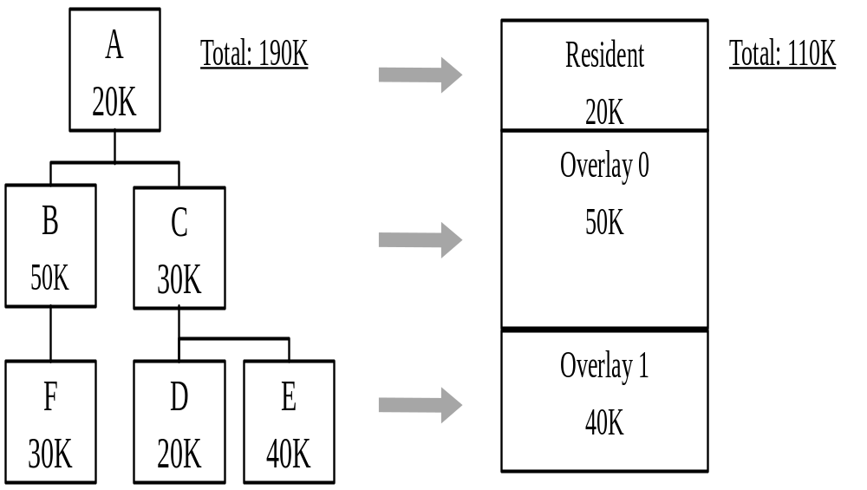
注：另一种覆盖方法：(100K)
  A(20K)占一个分区：20K；
  B(50K)、D(20K)和E(40K)共用一个分区：50K；
  F(30K)和C(30K)共用一个分区：30K；

Slide 100
内存扩充
缺点：
  编程时必须划分程序模块和确定程序模块之间的覆盖关系，增加编程复杂度（没有程序员愿意做这样的事）。
  从外存装入覆盖文件，以时间延长来换取空间节省。
实现
函数库（操作系统对覆盖不得知），或操作系统支持。

Slide 101
内存扩充
问题提出
内存扩充
扩充技术
  覆盖技术
  交换技术
两种技术比较

Slide 102
内存扩充
交换技术
  原理
把内存中暂时不能运行或暂不能用的程序和数据，调出到外存上，以便腾出足够内存空间给其它进程或程序使用。

Slide 103

Schematic View of Swapping

Slide 104
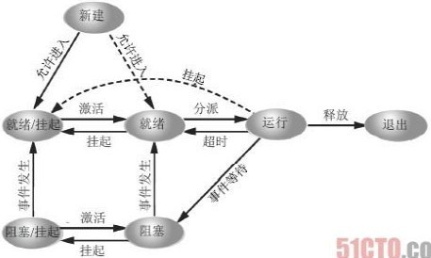
交换技术对进程状态的改变
就绪：进程在内存，准备执行。
阻塞：进程在内存，等待事件。
就绪/挂起：进程在外存，只要调入内存即可执行。
阻塞/挂起：进程在外存，等待事件。

Slide 105
内存扩充
  交换方式
  整体交换
  也称为进程交换，交换是以整个进程为单位，目的是解决内存紧张问题，进一步提高内存利用率。
  部分交换
  也称为页面交换、分段交换，是分页、分段交换的基础，目的是为了支持虚拟存储系统。

Slide 106
内存扩充
优点
增加并发运行的程序数目；
给用户提供适当的响应时间；
编写程序时不影响程序结构。
缺点
换入和换出的控制增加处理机开销。

Slide 107
内存扩充
问题提出
内存扩充
扩充技术
  覆盖技术
  交换技术
两种技术比较

Slide 108
内存扩充
  覆盖技术主要用在早期操作系统中，交换技术广泛用于分时系统，其发展导致了虚存技术的出现；
  覆盖发生在同一进程或作业内，交换发生在进程或作业之间；
  覆盖只能覆盖那些与覆盖段无关的程序段，交换技术不要求用户给出程序段之间的逻辑覆盖结构。

Slide 109
Ch 9: Memory Management
引言
存储管理思想
连续分配方式
常用分区算法
内存扩充技术
离散分配方式
虚拟存储器

Slide 110
离散分配方式
页式存储管理
段式存储管理
段页式管理

Slide 111
离散分配方式
页式存储管理
段式存储管理
段页式管理

Slide 112
页式存储管理
基本原理
存储管理
硬件支持
页表结构
共享
评价

Slide 113
页式存储管理
基本原理
存储管理
硬件支持
页表结构
共享
评价

Slide 114

页式存储管理
基本原理
  用户空间划分
  把用户程序按逻辑页划分成大小相等的部分，称为页（虚页）。从0开始编制页号，页内地址是相对于0编址。
  用户空间划分是由系统自动完成的，对用户是透明的。一般，页大小为2的整数次幂，因此，地址的高位部分为页号，低位部分为页内地址
页号 页内地址

Slide 115
页号P
页内位移量W
31
12
11
0
编号0~1048575
相对地址0~4095

Slide 116
页式存储管理
内存空间划分
  按页的大小划分为大小相等的区域，称为内存块（物理页面，页框、实页）。
内存分配
  以页为单位进行分配，并按作业的页数多少来分配。逻辑上相邻的页，物理上不一定相邻。

Slide 117
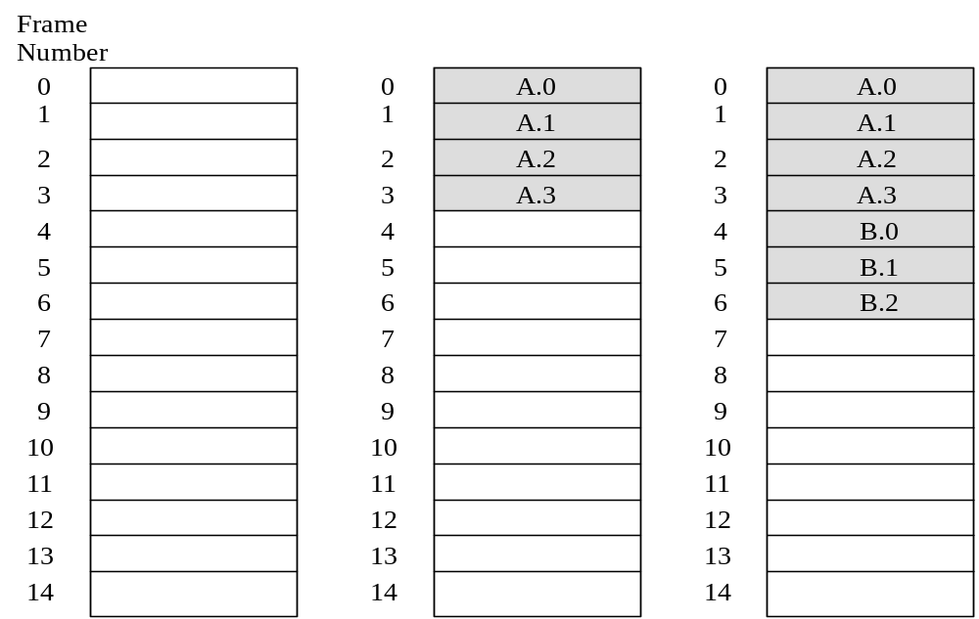

Slide 118
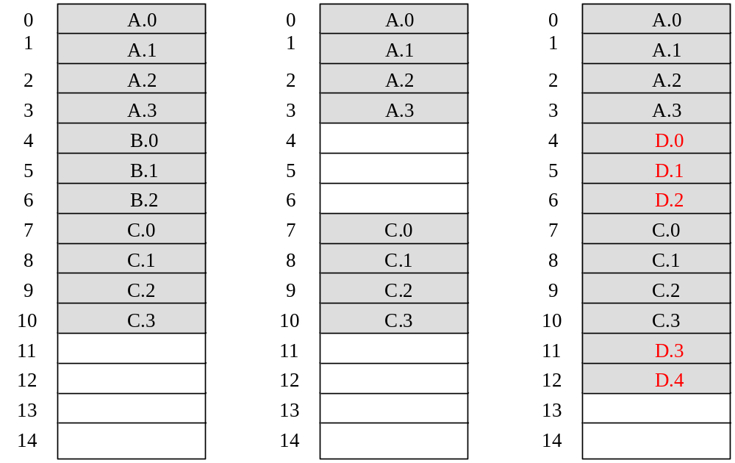

Slide 119
页式存储管理
基本原理
存储管理
硬件支持
页表结构
共享
评价

Slide 120
页式存储管理
存储管理
  进程页表
  系统为每个进程建立一个页表，页表给
  出逻辑页号和具体内存块号相应的关系；
  页表放在内存，属于进程的现场信息。

Slide 121
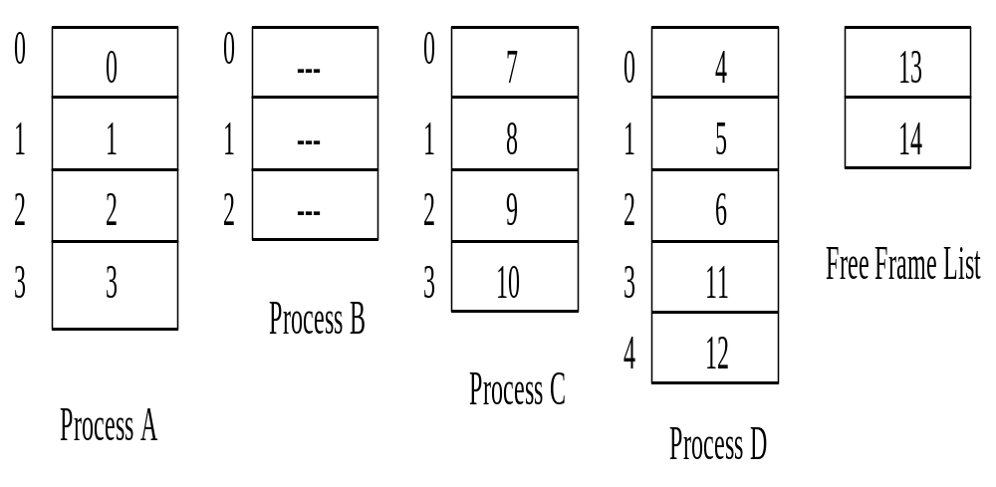
进程页表

Slide 122
页式存储管理
物理页面表
整个系统有一个物理页面表，描述物理内存空间的分配使用状况。
  数据结构：位示图（适用固定分区），链表（适用动态分区）
  链表选择双向链表还是单向链表，是进程和空闲区用一个链表还是各用一个链表？
请求表
整个系统有一个请求表，描述系统内各个进程页表位置和大小，用于地址转换，也可结合到各进程PCB里；

Slide 123
0
31
0
0/1
0/1
0/1
0/1
0/1
1
……
……
7
空闲块数
空块管理——位示图

Slide 124
页式存储管理
管理过程
  计算一个作业所需要的总块数N
  查位示图，看看是否还有N个空闲块
  如果有足够的空闲块，则页表长度设为N，可填入PCB中；申请页表区，把页表始址填入PCB
  依次分配N个空闲块，将块号和页号填入页表
  修改位示图

Slide 125
页式存储管理
基本原理
存储管理
硬件支持
页表结构
共享
评价

Slide 126
页式存储管理
硬件支持
  系统设置一对寄存器：
    页表始址寄存器
    页表长度寄存器
  联想寄存器——快表
  为缩短查找时间，可将页表从内存装入到关联存储器(TLB—translation lookaside buffer)，按内容查找，即逻辑页号－>物理页号。

Slide 127

无TLB地址映射过程

Slide 128

有TLB地址映射过程

Slide 129

地址映射举例

Slide 130

0
0
1
1
2
2
3
3
4
1 地址总线位数？
2 地址空间方式？
5
32B物理内存
页面大小4B
6
7
地址映射举例

Slide 131
逻辑地址 0 → (5x4)+0 物理地址
逻辑地址 1 → (5x4)+1 物理地址
逻辑地址 2 → (5x4)+2 物理地址
逻辑地址 3 → (5x4)+3物理地址
逻辑地址 4 → (6x4)+0物理地址
逻辑地址 5 → (6x4)+1物理地址
逻辑地址 6 → (6x4)+2物理地址
逻辑地址 7 → (6x4)+3物理地址
……
逻辑地址 13 → (2x4)+2物理地址
……
0号虚页装在5号实页
1号虚页装在6号实页
地址映射举例

Slide 132
地址映射例题1
某系统应用页式存储管理策略，拥有逻辑空间32页，每页2KB，拥有物理空间1MB。
（1）写出逻辑地址的格式。
（2）若不考虑访问权限等，进程的页表有多少项？每
项至少有多少位？
（3）如果物理空间减少一半，页表结构有何变化？

Slide 133
地址映射例题1解答
（1）32个逻辑空间页，所以页号为5bits；
每页2K，所以页内地址需11bits。共16bits。
（2）进程的页表有32项；每项至少有9位（1M/2K=2^9）。
（3）如果物理空间减少一半，页表结构中页表项不变，但
每项长度减一位，为8bits。

Slide 134
地址映射例题2
某系统应用页式存储管理策略，主存容量64KB，页面大小1KB，一个4页大的作业，其中0、1、2、3页分别被分配主存2、4、6、7页框中。
（1）将十进制的逻辑地址1023、2500、3500、4500转
换成物理地址。给出转换过程。
（2）各地址转换是否都能成功？为什么？

Slide 135
地址映射例题2解答
（1）思路：根据逻辑地址计算出页号和页内地址(逻辑地址除以页面大小，得到的商为页号，余数为页内地址)，然后通过页表转换成对应的物理地址。
①逻辑地址1023：1023／1K，得到页号为0，页内地址为1023，查页表找到对应的物理块号为2，故物理地址为2×1K+1023=3071。
②逻辑地址2500：2500／1K，得到页号为2，页内地址为452，查页表找到对应的物理块号为6，故物理地址为6×1K+452=6596。
③逻辑地址3500：3500／1K，得到页号为3，页内地址为428，查页表找到对应的物理块号为7，故物理地址为7×1K+428=7596。
④逻辑地址4500：4500／1K，得到页号为4，页内地址为404，因页号不小于页表长度，故产生越界中断。

Slide 136
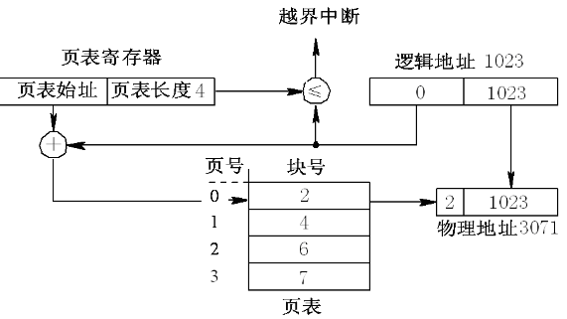
地址映射例题2解答
逻辑地址1023的地址变换过程示意图
（页表项中没考虑每页的访问权限）

Slide 137
页式存储管理
基本原理
存储管理
硬件支持
页表结构
共享
评价

Slide 138
页式存储管理
页表结构
大的逻辑地址空间->大页表:
    例如:32位地址空间
    4kB /页面 => 2^32/2^12=1M项
    4B / 项 => 4M B / 页表
  解决办法
  层次化分页
  哈希页表
  反向页表

Slide 139

页式存储管理
层次划分

Slide 140

页式存储管理
例如：两级页表
物理内存

Slide 141
页式存储管理
问题：下列选项中，属于多级页表优点的是
A．加快地址变换速度
B．减少缺页中断次数
C．减少页表项所占字节
D．减少页表所占的连续内存空间
解答：多级页表不仅不会加快地址的变换速度，还因为增加更多的查表过程，会使地址变换速度减慢；
也不会减少缺页中断的次数，反而如果访问过程中多级的页表都不在内存中，会大大增加缺页的次数；
也并不会减少页表项所占的字节数，而多级页表能够减少页表所占的连续内存空间，即当页表太大时，将页表再分级，可以把每张页表控 制在一页之内，减少页表所占的连续内存空间，
因此选D。

Slide 142

页式存储管理
哈希页表

Slide 143

页式存储管理
反向页表：对于每个真正的内存页或帧才有记录。

Slide 144
页式存储管理
反向页表
优点
减少页表大小
缺点
反向页表按物理地址排序，而程序是按逻辑地址执行导致访问顺序和执行顺序不一致；

Slide 145
页式存储管理
基本原理
存储管理
硬件支持
页表结构
共享
评价

Slide 146
页式存储管理
共享页面
例如：
  40 个用户执行文本编辑器。每个文本编辑器包含150KB
  代码和50 KB 数据.
    无共享
    内存需求：(150KB + 50KB)*40 = 200KB * 40 = 8000KB
    有共享
    内存需求： 50KB*40 + 150KB = 2000KB + 150KB = 2150KB

Slide 147

页式存储管理
共享页面

Slide 148
页式存储管理
基本原理
存储管理
硬件支持
页表结构
共享
评价

Slide 149
页式存储管理
评价
  优点
  解决了碎片问题
  便于管理
  缺点
  不易实现程序共享
  不便于动态链接

Slide 150
离散分配方式
页式存储管理
段式存储管理
段页式管理

Slide 151
段式存储管理
引入目的
基本原理
存储管理
硬件支持
评价

Slide 152
段式存储管理
引入目的
基本原理
存储管理
硬件支持
评价

Slide 153
段式存储管理
引入目的
满足用户编程和使用上的多方面要求。
  方便编程
  信息共享
  信息保护
  动态增长

Slide 154
Logical View of Segmentation
1
4
1
2
3
4
2
3
user space
physical memory space

Slide 155
段式存储管理
引入目的
基本原理
存储管理
硬件支持
评价

Slide 156
段式存储管理
基本原理
  用户空间划分
  按程序自身的逻辑关系划分为若干个程序段；
  每个程序段都有一个段名，对应一个段号；
  段号从0开始，每一段也从0开始编址，段内地址是连续的。
段号 段内地址

Slide 157
段式存储管理
内存空间划分
内存空间被动态的划分为若干个长度不相同的区域，这些区域被称为物理段；
每个物理段由起始地址和长度确定。
内存分配
以段为单位分配内存，每一个段在内存中占据
连续空间；
各段之间可以不连续存放

Slide 158
段式存储管理
引入目的
基本原理
存储管理
硬件支持
评价

Slide 159
段式存储管理
存储管理
  进程段表
记录段号，段的首（地）址和长度；
每一个进程一个段表，属于进程的现场信息，放在内存。
段号
段首址
段长度
0
58K
20K
1
100K
110K
2
260K
140K

Slide 160
段式存储管理
系统段表
系统内所有占用段
空闲段表
记录空闲段起始地址和长度，可以结合到系统段表中
内存分配算法
首先适配；最佳适配；最坏适配……

Slide 161


Slide 162
逻辑段号
长度 段地址
操作系统
0
.
操作系统
0
M
0
.
K
K 3200
1500
.
P
0
1
P 1500
1
X
.
2
L 6000
3200
P
3
.
N 8000
K
0
2
Y
4
S 5000
L
5000
S
0
3
A
6000
N
L
0
8000
4
B
N
S
作业1的地址空间
主存

Slide 163
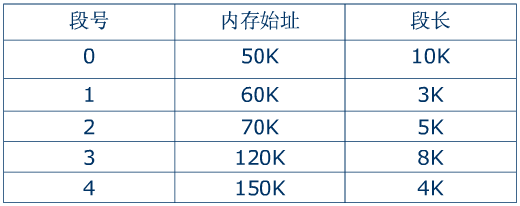
地址映射例题3
对于如下所示段表，请将逻辑地址（0,137），（1,4000），（2,3600），（5,230）转换为物理地址。

Slide 164
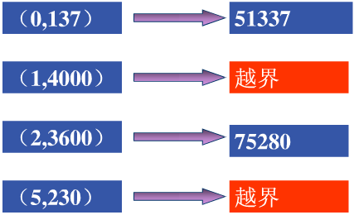
地址映射例题3解答
物理地址=起始地址+位移量

Slide 165
段式存储管理
引入目的
基本原理
存储管理
硬件支持
评价

Slide 166
段式存储管理
硬件支持
  系统设置一对寄存器
    段表始址寄存器
    保存正在运行进程的段表始址
    段表长度寄存器
    用于保存正在运行进程的段表长度
  联想存储器
保存正在运行进程的段表的子集，快表项目：段号；段始址；段长度；标识（状态）位；访问位（淘汰位）

Slide 167
段式存储管理
引入目的
基本原理
存储管理
硬件支持
评价

Slide 168
段式存储管理
评价
  优点
  便于动态申请内存
  管理和使用统一化
  便于共享
  便于动态链接
  缺点
产生碎片

Slide 169
页式和段式比较
分页是出于系统管理需要，分段是出于用户应用需要。
一条指令或操作数可能跨越两个页的分界处，而不会
跨越两个段的分界处。
页大小是系统固定的，而段大小则通常不固定
逻辑地址表示：
  分页是一维的，各个模块在链接时必须组织成同一个地址空间
  分段是二维的，各个模块在链接时可以每个段组织成一个地址
  空间
  通常段比页大，因而段表比页表短，可以缩短查找时 间，提高访问速度。

Slide 170
离散分配方式
页式存储管理
段式存储管理
段页式管理

Slide 171
段式页式存储管理
产生背景
基本思想
存储管理
硬件支持
举例

Slide 172
段式页式存储管理
产生背景
基本思想
存储管理
硬件支持
举例

Slide 173
段式页式存储管理
产生背景
  结合了二者优点
  克服了二者的缺点

Slide 174
段式页式存储管理
产生背景
基本思想
存储管理
硬件支持
举例

Slide 175
段式页式存储管理
基本思想
  用户程序按段式划分
  内存空间采用页式存储管理方案
  内存分配
  以页为单位进行分配
段号
段内地址
页号
页内地址

Slide 176
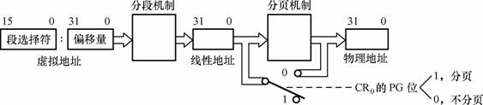
段式页式存储管理
80486存储器分段分页机制示意图

Slide 177
段式页式存储管理
产生背景
基本思想
存储管理
硬件支持
举例

Slide 178
段式页式存储管理
存储管理
  段表
记录每一段的页表始址和页表长度
  页表
记录了逻辑页号与内存块号的对应关系（每一
段有一个，一个程序可能有多个页表）
  空块管理同页式管理
  分配同页式管理

Slide 179
段式页式存储管理
产生背景
基本思想
存储管理
硬件支持
举例

Slide 180
段式页式存储管理
硬件支持
  段表始址寄存器
  段表长度寄存器
  相联存储器（快表）

Slide 181

MULTICS Address Translation Scheme
STBR:段表基地址寄存器(Segment Table Base Register)

Slide 182

Segmentation with Paging – Intel 386

Slide 183
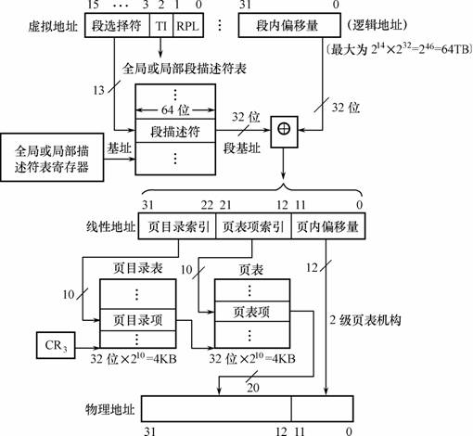
RPL：进程对段访问的请求权限
486的虚拟地址向物理地址的转换示意图

Slide 184
小结
理解存储管理思想
连续存储方式缺点
常用分区算法
分页管理机制
分段管理机制

Slide 185
练习
阅读讲义
阅读p255-p291
P295
9.1~9.3 、9.5、9.6、9.7~9.10、9.13、
9.16、9.17

